Slide 1


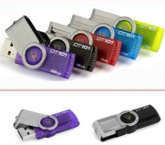
Kiểm tra bài cũ
Câu 1: Để truy cập Internet trên máy tính, bạn dùng cách nào sau đây?
a. Nháy đúp chuột vào biểu tượng
b. Nháy đúp chuột vào biểu tượng
c. Nháy chuột vào biểu tượng

Slide 2
Câu 2: Để đổi tên tệp, bạn cần chọn mục nào dưới đây?
a. Delete
b. Copy
c. Rename

Slide 3
Câu 3: Các thiết bị nào sau đây được gọi là thiết bị lưu trữ ngoài?
a. Ổ cứng di động, đĩa CD, USB.
b. Ổ cứng, chuột máy tính.
c. Đĩa CD, USB, bàn phím máy tính.

Slide 4
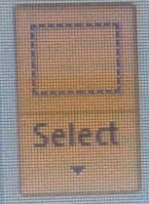
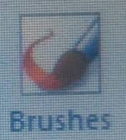
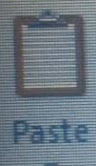
Câu 4: Để sao chép hình vẽ bạn dùng nút công cụ nào sau đây?
a.
b.
c.

Slide 5
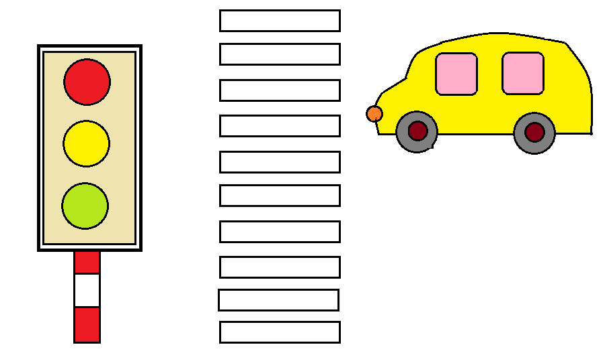

Slide 6
Chủ đề II
EM TẬP VẼ
Bài 1
NHỮNG GÌ EM ĐÃ BIẾT

Slide 7

MỤC TIÊU
Sau bài học, học sinh cần nắm được :
- Ôn tập các kiến thức, kĩ năng đã học về cách vẽ hình cơ bản, chỉnh sửa, tô màu cho bức vẽ;
- Lưu bài vẽ vào máy tính và mở bài vẽ đã lưu để chỉnh sửa.
28/10/2020 07:53
28/10/2020 07:53

Slide 8
1. Trao đổi với bạn, nối theo mẫu.
Điền tên thích hợp vào các dấu mũi tên:
Tẩy, xóa hình
Tô màu
Chọn hình
Dán hình
Độ dày nét vẽ
Màu vẽ
4
2
5
1
3
6

Slide 9

2. THỰC HÀNH
a) Mở chương trình Paint.
b) Vẽ hình rồi tô màu cho hình theo mẫu, lưu bài vẽ có tên lần lượt là Bài vẽ 1 và Bài vẽ 2 vào thư mục của em trên máy tính.

Slide 10
Ghi nhớ :
Lưu bài vẽ trước khi đóng chương trình Paint hoặc tắt máy.
Công cụ đường gấp khúc để vẽ đường gấp khúc
28/10/2020 07:53

